Slide 1
Prebrojavanje i praćenje ljudi na kamerama video nadzora
Soft computing
Dražen Đanić
RA 26/2012

Slide 2
Motivacija
Napraviti program koji će biti u stanju da na snimku sa video nadzora uoči pešake, označi ih i odredi njihov broj u određenom regionu.
Za proveru rada iskoristiti ranije snimljen promet pešaka ili upotrebiti web kameru pa pokušati simulirati saobraćaj pešaka. Ukoliko se koristi kamera, ona je statična.
Program treba da bude u stanju da pravilo odradi ranije naveden zadatk pri dnevnoj ili veštačkoj svetlosti (ne u mraku).

Slide 3
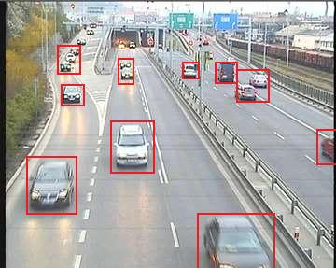
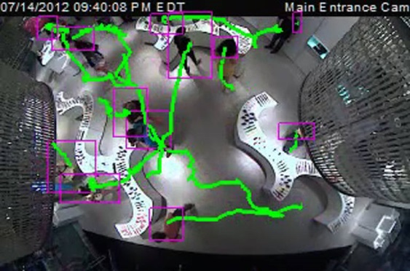
Slična rešenja
Nadzor saobraćaja vozila
Praćenje kupaca u
prodavnicama

Slide 4
Koraci implementacije
Za iplimentaciju rešenja se mogu koristiti programski jezici Python ili C++.
Na raspolaganju je i OpenCV
Na ulaz programa se dovodi ranije snimljen video ili snimak iz kamere.
Jedan od načina realizacije se zasniva na uočavanju pokreta odnosno promena na slici. Niz slika (frejmova) se porede i na njima se uočavaju pokreti. To znači da na inicijalnom frejmu nesme biti pokreta.

Slide 5
Koraci implementacije
Slike se pretvaraju u sive tonove, binarizuju... što znači da se koristi OCR
Nakon uspešnog uočavanja pešaka, generiše se slika sa označenim pešakom i ona se prikazuje na ekran
Da bi se probrojali pešaci, neophodno je označiti neki prostor. Ulaskom u taj prostor, do sada izbrojan broj pešaka se povećava.

Slide 6
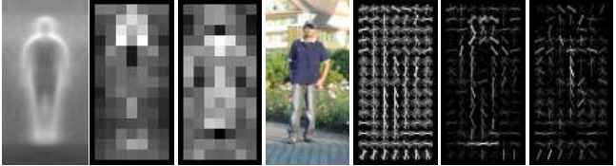
Koraci implementacije
Drugi način prepoznavanja pešaka je upotrebom metode HOG (Histogram of oriented gradients)

